Slide 1

Groovy
Préparé par:
Encadré par:
Marwan ALWAN
M.Olivier RICHARD
Année Universitaire 2017-2018

Slide 2
plan
Groovy c’est quoi?
Avantages
Composants d’un projet grails
Sql
Grom
conclusion

Slide 3
Groovy, c’est quoi ?
1
Langage OO destiné à la plateforme Java
Alternative inspirée de Python, Ruby et Smalltalk
Intégré et compatible avec la JVM
On peux utiliser des librairies Java
Être utilisé directement dans des classes Java

Slide 4
Avantages
2
Web MVC : Facile à utiliser
GSP : Langage de template simple et complet
GORM : Modélisation et accès aux données
Base de donnée simulée (développement)
Internationalisation
Tests & Tests unitaires
Documentation très riche

Slide 5
Les closures
3
Groovy est capable d'interpréter du code contenu entre les caractères { et }, d'en faire le corps d'une méthode, et ceci sans avoir à créer une classe : c'est une fonctionnalité appelée closure.
La syntaxe d'une closure est la suivante : { [closureArguments->] statements }

Slide 6
Composants d’un projet Grails
4
Config
Domain : Définition du modèle
Controller : Contrôleurs web
i18n : Internationalisation
Service : Couche de service
View : Groovy Server Pages GSP
SRC : Autre sources (Java / Groovy)
Test : Tests unitaires et d’intégration
Web-app : ressources web
Notes:
Config 24 ¤ Config : Configuration du projet ¤ DataSource n Liens base de données n Configuration ¤ BuildConfig ¤ UrlMapping n Règles de redirections n REGEXP ¤ ApplicationResources n Module gestion de ressource (Grails

Slide 7
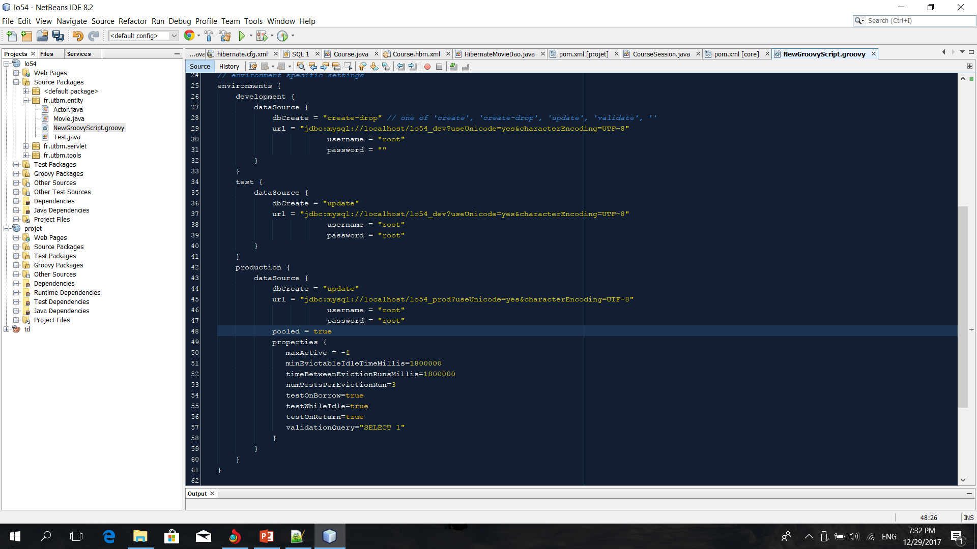
DataSources
5
Configurations base de données
Différentiation Production / Test / Production
dbCreate : Paramètre important qui définit le comportement au lancement du projet
create
create-drop
update

Slide 8
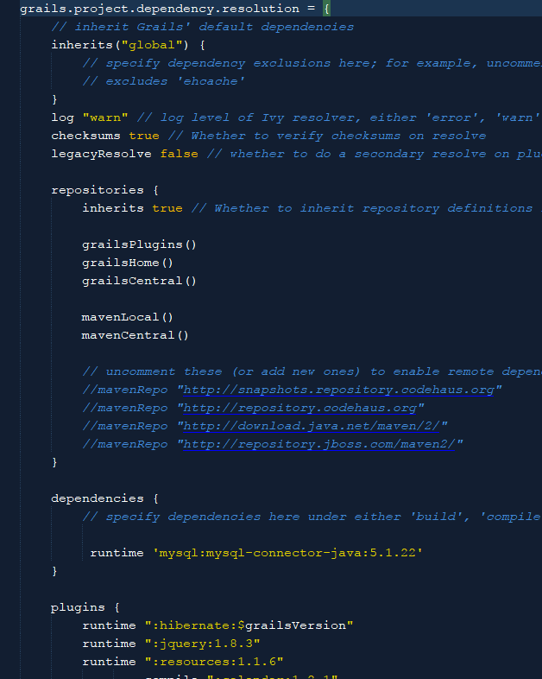
BuildConfig
6
Configurations des dépendances
Port de déploiement
Configuration des plugins
runtime
build
compile
test
provided

Slide 9
Le SQL avec Groovy
7
Pas de limites, Groovy est capable d'interagir avec votre SGBD via un pilote JDBC grâce à son module GSQL
Ecrire dans la base de donne:
sql.execute(req)
sql.executeUpdate (req)
Lire :
sql.query (req)
sql.eachRow (req)
sql.firstRow (req)
sql.rows(req)

Slide 10
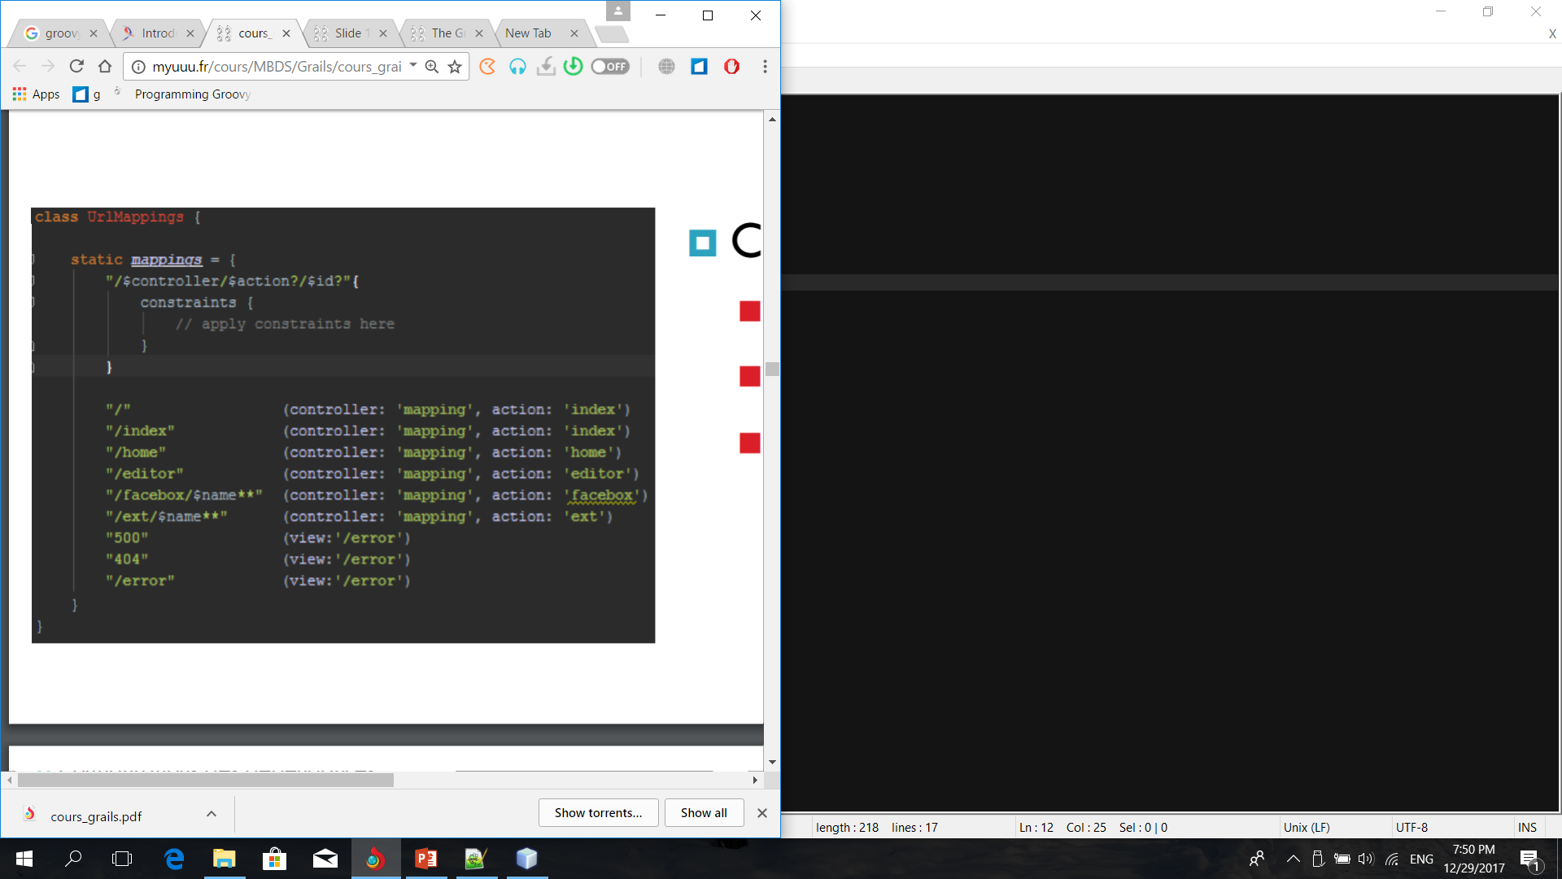
UrlMapping
8
Configuration des redirections
Expressions régulières
Vers des controllers / actions
Vers des vues

Slide 11
GORM
9
Grails Object Relational Mapping
Illusion de base de donnée orientée objet
Correspondance monde objet / monde relationnel
Appel de méthodes objets de haut niveau
def book = Book.findByTitle("Groovy in Action")
book
.addToAuthors(name:’’aaa’’)
.addToAuthors(name:’’bbb’’)
.save()
Notes:
The Data Access Layer (DAL) is the layer of a system that exists between the business logic layer and the persistence / storage layer. A DAL might be a single class, or it might be composed of multiple Data Access Objects (DAOs). It may have a facade over the top for the business layer to talk to, hiding the complexity of the data access logic. It might be a third-party object-relational mapping tool (ORM) such as Hibernate.

Slide 12
Manipulation des objets
10
Requêtes sur une base de donnée via GORM
Récupération par ID : Object.get(id)
Récupération de tous les objets :
Object.list()
Object.getAll()
Requête sur propriété :
Object.findByName(‘’lenom’’)
Object.findAllByName(‘’lenom’’)
Sauvegarde :objectInstance.save()
Ajout : vehiculeInstance.addToRoues(new Roue(..))
Suppression : objectInstance.delete()

Slide 13
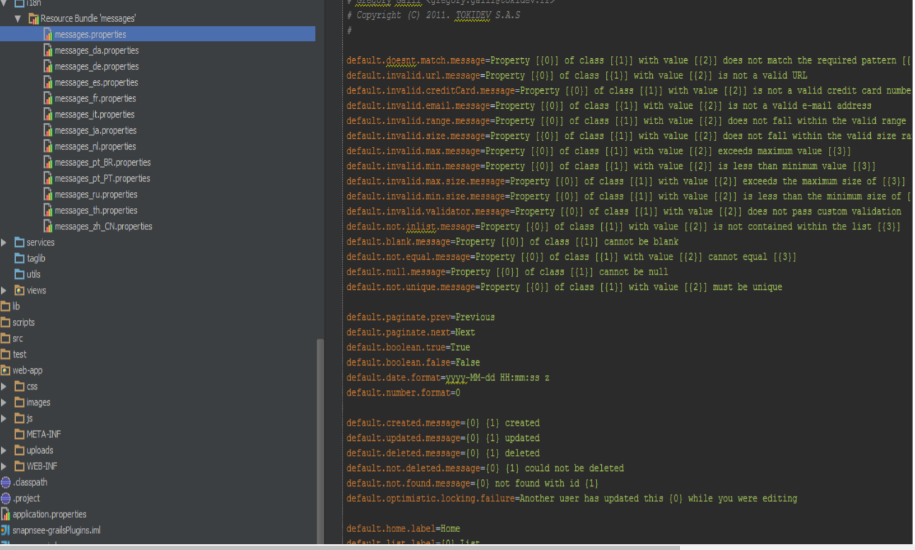
i18n
11
Internationalisation
Injection via gettext
17 langues par défaut
${message (code:’’lb.hello’’)}
<g:message code=‘’my.localized.content’’ args=‘’{[‘Juan’,’lunes’]}’’/>
my.localized.content=Hi, {0}. hi {1}.
render : Hi, Juan.hi lunes.

Slide 14
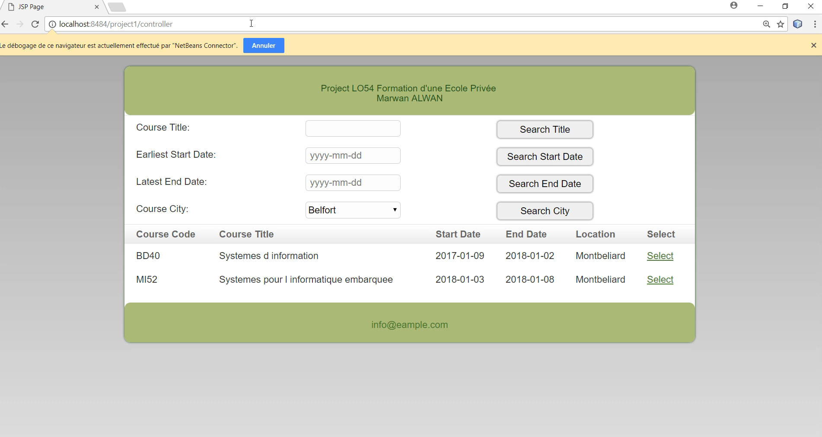
Demo
12

Slide 15
Conclusion
13
Expressions régulières
Les servlets avec Groovlets
Grails Object Relational Mapping (GORM) : un module de persistance
GSP pour GroovyServer Pages : similaire aux pages JSP

